Slide 1

Run With Me?
A303
뛰라노사우루스
김순빈 김대용 김형택 이선수 전수현
ⓒSaebyeol Yu. Saebyeol’s PowerPoint

Slide 2
CONTENTS
1
기획 배경
2
주요 기능
3
시연
4
기술 스택
5
향후 계획
6
팀 소개

Slide 3
Part 1,
기획 배경
기획 의도
한국건강증진개발원 설문조사
전국 1031명 대상
늘었다
52%
줄었다
33%
올해 초와 비교한 현재 체중 변화
운동량 증감 추이

Slide 4


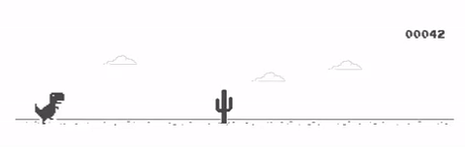
Part 1,
기획 배경
기획 의도

Slide 5
Part 1,
기획 배경
시장 조사
 | NRC | 트랭글 | Run With Me
기록 | ○ | ○ | ○
기록 분석 | Ⅹ | ○ (유료) | ○
챌린지 | ○ | Ⅹ | ○
친구 추천 | X | Ⅹ | ○
챌린지 | ○ | Ⅹ | ○

Slide 6

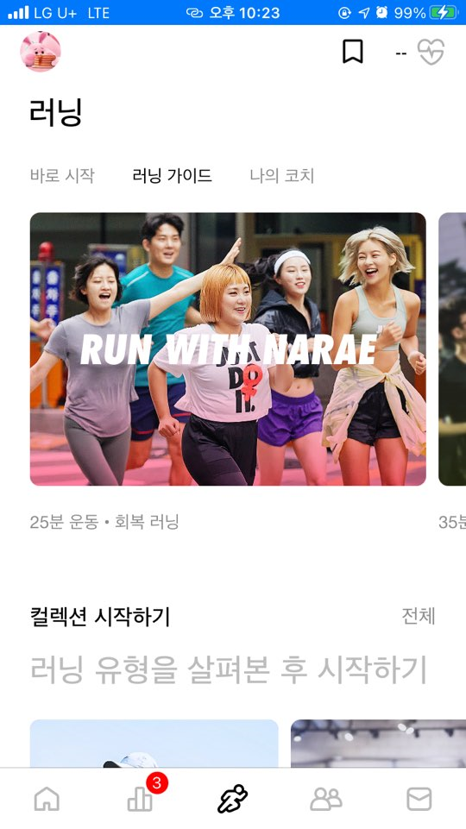
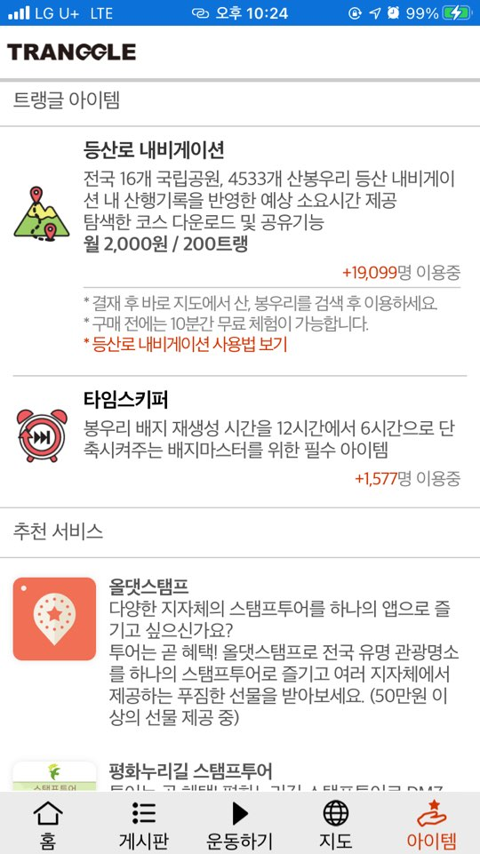
Part 1,
기획 배경
시장 조사
복잡한 UI/UX
커뮤니티 비활성화
유료 서비스
다양한 컨텐츠 부족
NRC
트랭글

Slide 7



Part 2,
주요 기능
주요 기능
챌린지
커뮤니티
러닝 기록 및 분석

Slide 8



Part 2,
주요 기능
러닝 기록 및 분석
GPS 기반 러닝 저장
러닝 기록 관리
러닝 분석

Slide 9



Part 2,
주요 기능
챌린지
마일리지 결제
챌린지 참여
기부

Slide 10



Part 2,
주요 기능
커뮤니티
러너 매칭
일대일 / 지역 채팅
랭킹

Slide 11
Part 3,
시연
UCC

Slide 12

Part 3,
시연
홈페이지 시연
https://k3a303.p.ssafy.io/

Slide 13















Part 4,
기술 스택
사용 기술
Spring
Security
NGINX
S3
Spring
Boot
Gradle
Redis
Jira
Vue.js
MySQL
E2C
Bootstrap
HTML
Javascript
GitLab
CSS

Slide 14





Part 4,
기술 스택
시스템 아키텍쳐
AWS
Client
(browser)
Web Server
(NginX)
Server
(Spring boot)
Database
(MySQL)
Static
(Vue.js)
API Server
(Google API)
Key-Value Store
(Redis)
File Upload
(S3)
Certificate
Authority

Slide 15



Part 5,
향후 계획
향후 계획
모바일 앱 런칭
코칭 서비스
사회 공헌
알림 기능을 추가하여
사용자들에게 편리성 제공합니다.
초보 러너들 혹은 실력을 더 키우고 싶은
러너들에게 코칭 서비스를 제공합니다.
챌린지에서 모인 금액을
실제 지역단체에 기부하여 사회에 공헌합니다.

Slide 16
Part 5,
미래 가치
향후 계획
모바일 앱 런칭
코칭 서비스
사회 공헌
알림 기능을 추가하여
사용자들에게 편리성 제공합니다.
초보 러너들 혹은 실력을 더 키우고 싶은
러너들에게 코칭 서비스를 제공합니다.
챌린지에서 모인 금액을
실제 지역단체에 기부하여 사회에 공헌합니다.
Notes:
건강한 대한민국 만들기~~ 건강한 사회~~ (긍정적인 가치들)

Slide 17
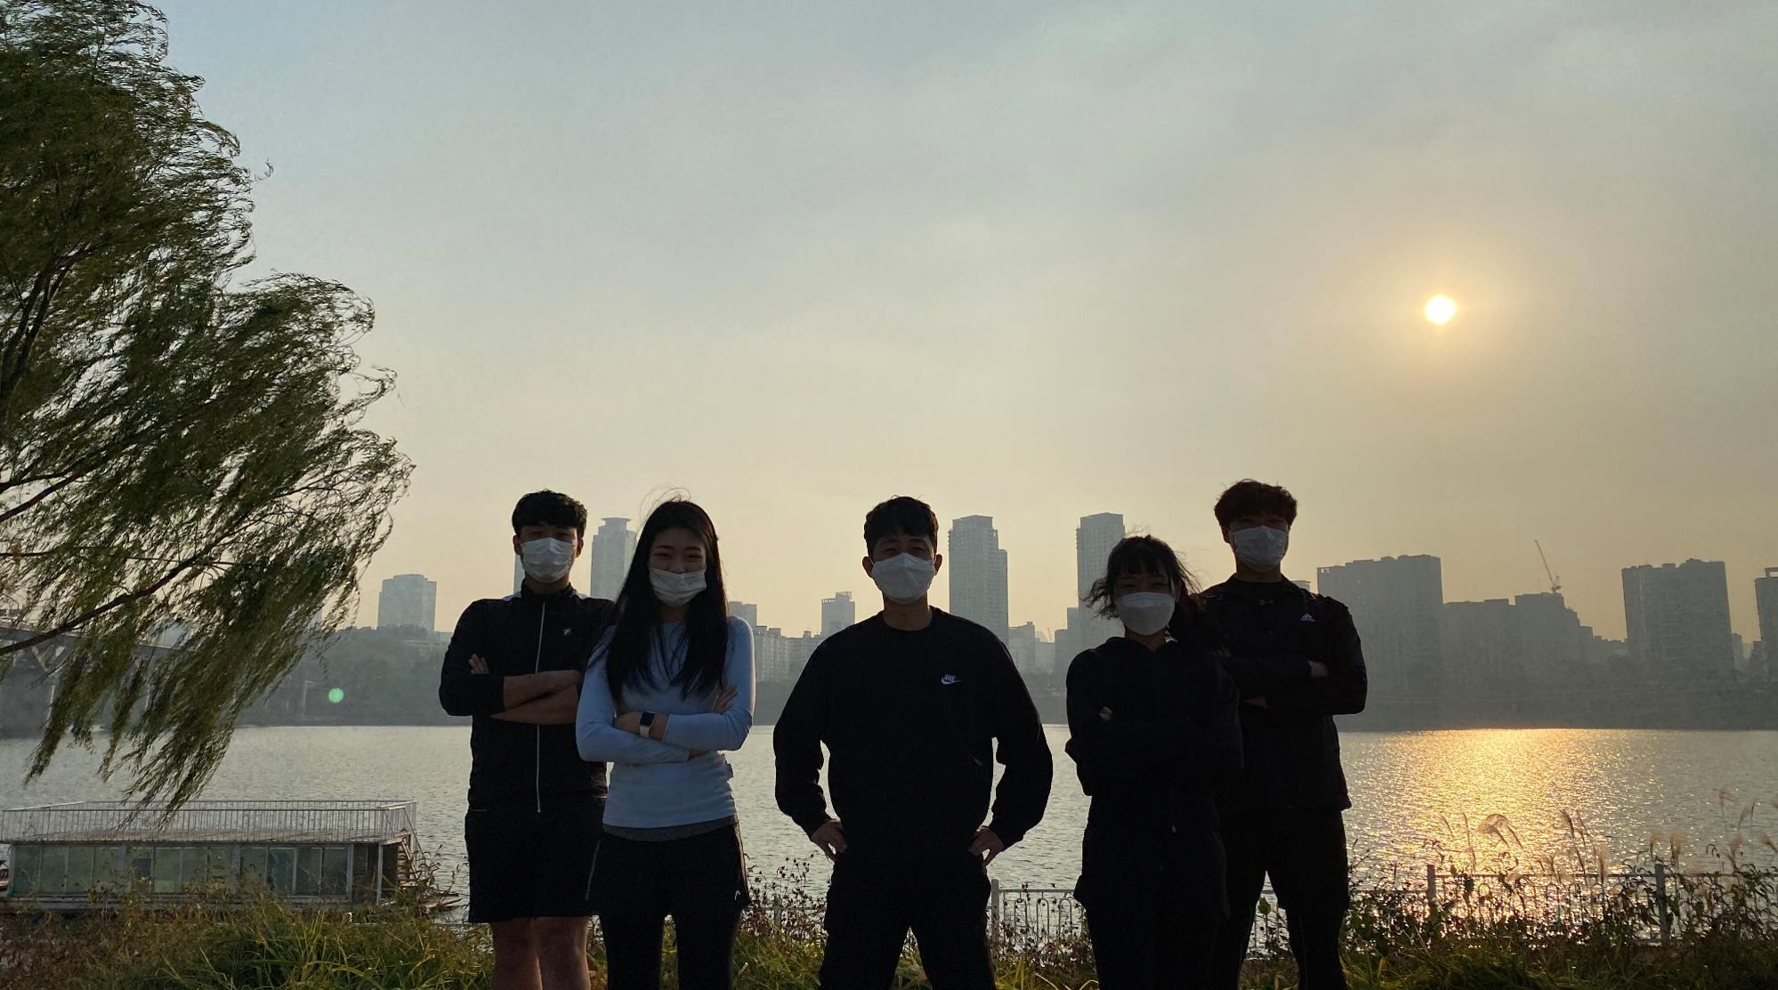
Part 6,
Part 6,
팀 소개
팀 소개
뛰라노 사우르스
뛰라노 사우르스
팀원
이선수
백엔드
팀원
김대용
프론트엔드
팀원
전수현
프론트엔드
팀원
김형택
백엔드
팀장
김순빈
백엔드

Slide 18
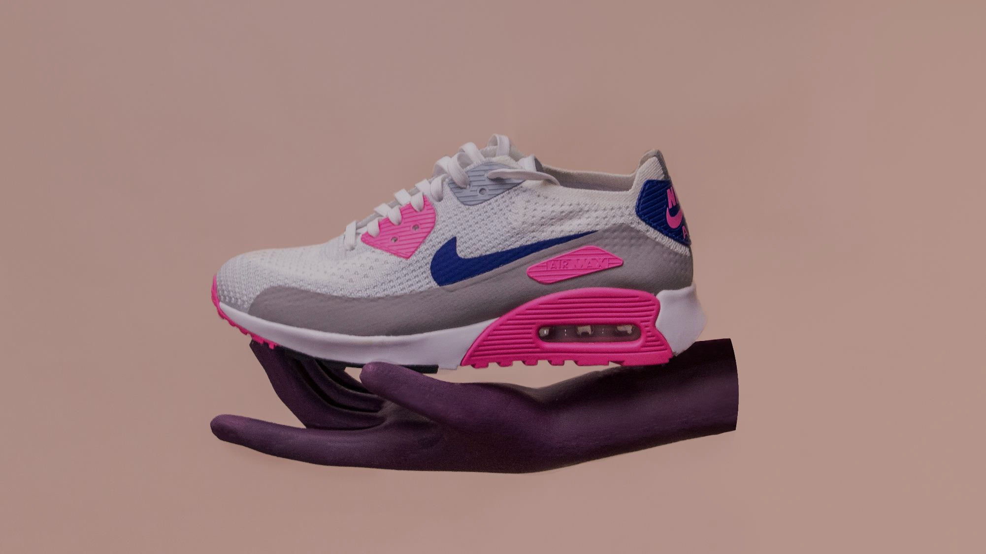
감사합니다

